Slide 1
Хроника дошкольного образовательного учреждения «От прошлого к будущему»
МДОУ детский сад общеобразовательного вида №25
г. Узловая

Slide 2
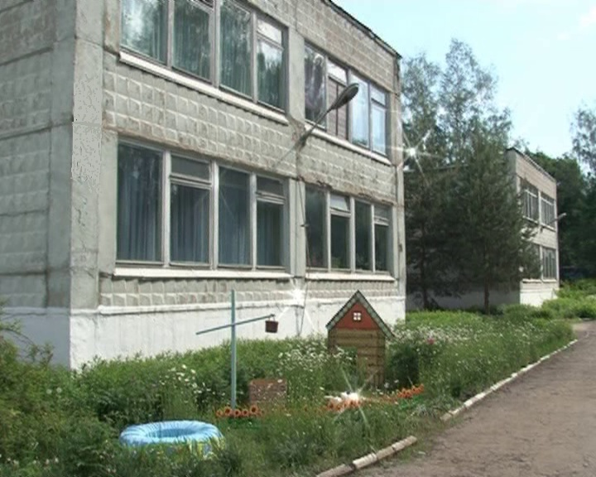
Из истории МДОУ №25
Система образования города
на сегодняшний день представлено 14
дошкольными учреждениями .
Год постройки здания детского сада
№25 -1974 год.
Первых детей воспитатели приняли
в мае1975 года.
В 2015 году детский сад отметил
свое 40-летие.

Slide 3
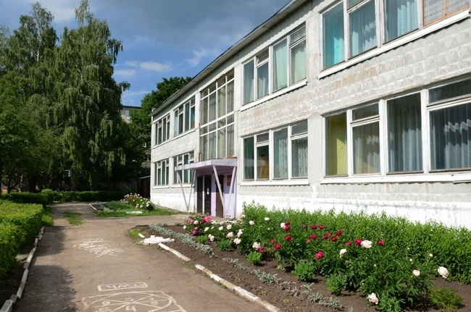
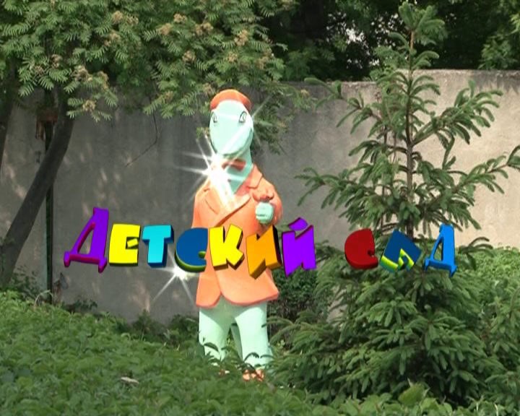
Адрес МДОУ: г.Узловая, ул. Гагарина д.27а.
Учреждение окружают деревья и кустарники, посаженные сотрудниками и родителями в первые годы работы детского сада. Оборудование участков постоянно обновляются. Сохранились до сегодняшнего дня малые скульптурные формы из прекрасных сказок и мультфильмов «Репка», «Крокодил Гена».

Slide 4
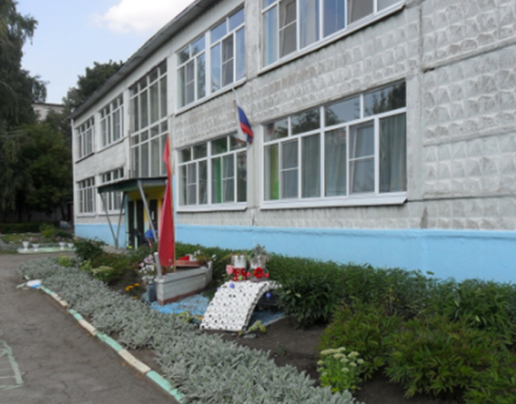
КАК МЕНЯЛСЯ
СТАТУС УЧРЕЖДЕНИЯ
В 1977 г. Учреждение называлось Детский сад-ясли №25.
31.12.1997г. детский комбинат №25 выделен из структуры ОАО «Пластик» и передан в ведение комитета образования администрации г.Узловая и Узловского района Тульской области, и становится Детским муниципальным дошкольным образовательным учреждением д/с №25 общеразвивающего вида .
2002 г. - Центр развития ребенка №25.
2011г. - Муниципальное дошкольное образовательное учреждение детский сад общеразвивающего вида №25
23.11.2011г. переименовано в муниципальное бюджетное дошкольно образовательное учреждение детский сад общеразвивающего вида №25
28.12.2012 переименовано в муниципальное дошкольное образовательное учреждение детский сад общеразвивающего вида №25

Slide 5
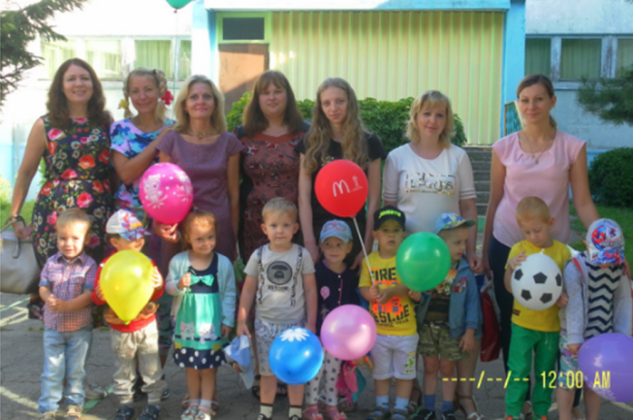
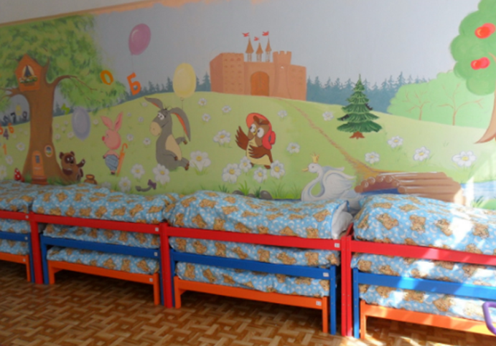
ФУНКЦИОНИРОВНИЕ
Изначально с 1975 г в саду было 12 групп. В 90-х годах две группы отдали под спальни. Позднее открыли физкультурный зал и еще спальню . А уже к 1998 г. осталось 8 групп. Затем к 2006 г., в связи с падением рождаемости, закрывают ещё одну группу и делают изостудию .
В 2018 году с приростом детского населения в г.Узловая было введено 7 дополнительных групп дошкольного образования. У нас в МДОУ № 25 тоже открывается новая группа.

Slide 6
В МДОУ разработаны комплексно- тематическое планирование, мониторинг качества освоения программы для всех групп, мониторинг уровня овладения необходимыми навыками и умениями. Организация оказывает методическую, психолого-педагогическую, диагностическую и консультативную помощь родителям детей дошкольного возраста, получающим дошкольное образование.
Детский сад организует работу с приоритетной деятельностью по художественно-эстетическому направлению. А с 2017 года МДОУ реализует социально-личностное направление развитие детей. В связи с чем была открыта ставка педагога-психолога

Slide 7
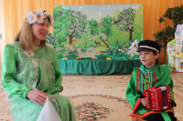
Основные задачи
На протяжении всех лет деятельности детского сада мы:
-развиваем физические, интеллектуальные, духовно­нравственные, этетические и личностные качества ребёнка, творческие способности;
-сохраненяем здоровье детей, прививаем привычки здорового образа жизни;
- предоставляем каждому ребёнку возможностьсодержательно и радостно прожить период дошкольного детства.

Slide 8
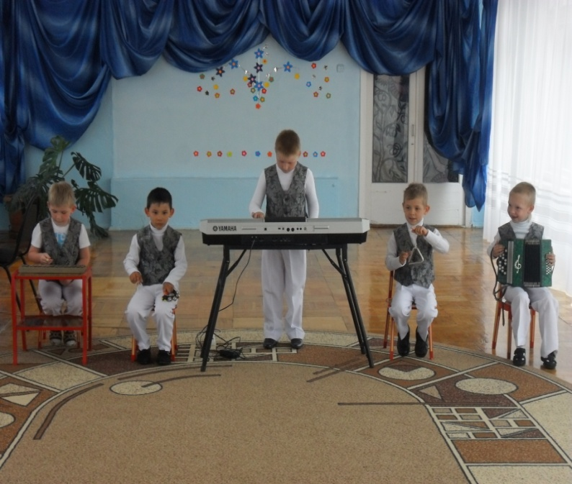
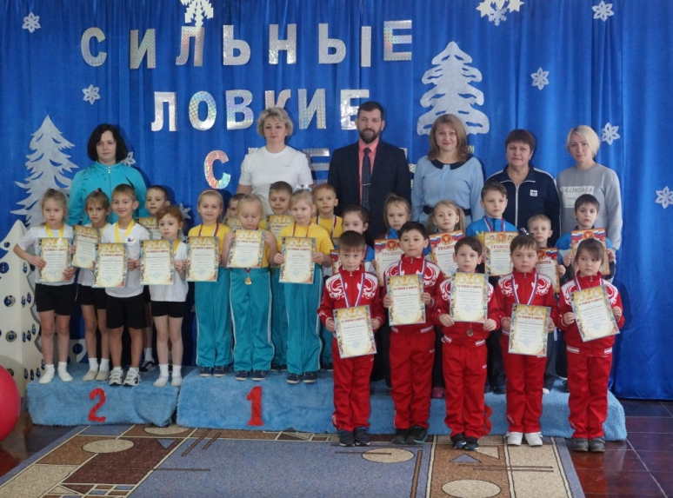
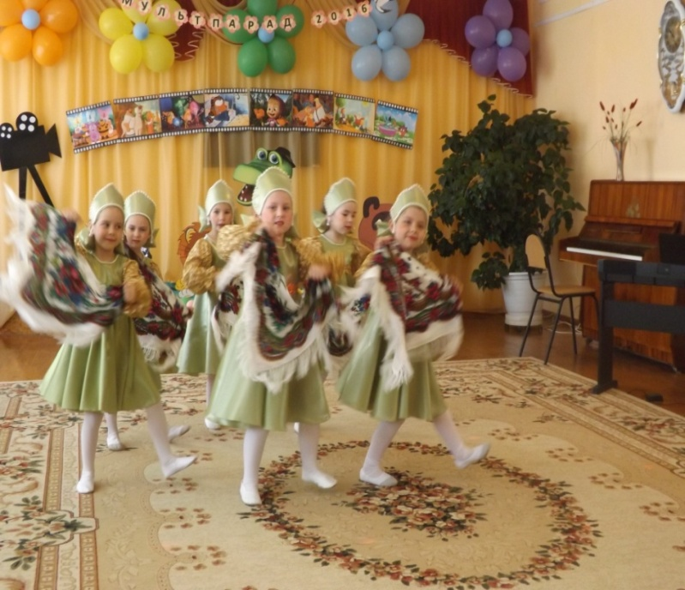
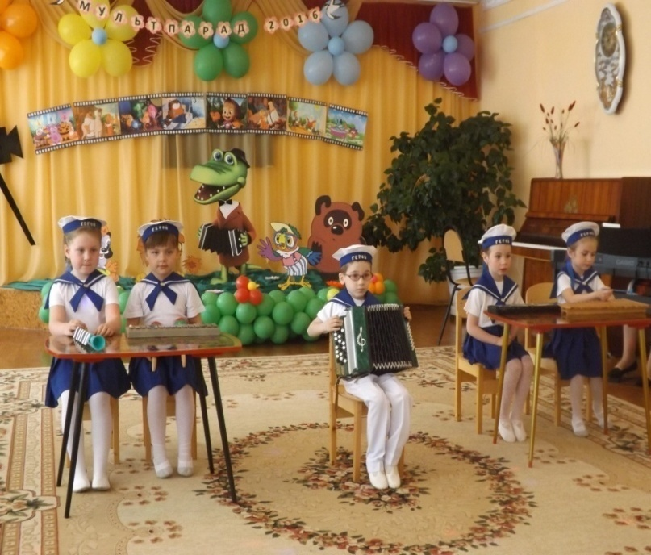
Воспитанники ежегодно одерживают победы
в районных конкурсах

Slide 9
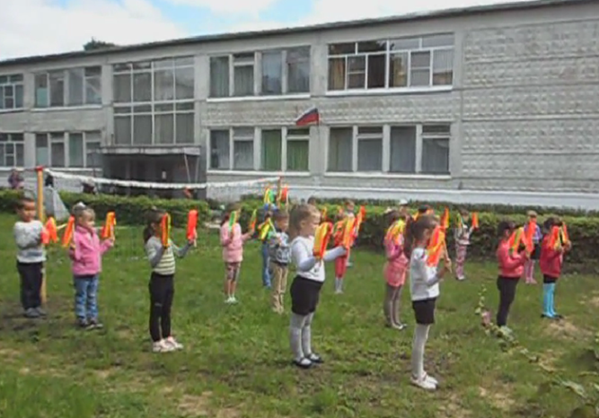
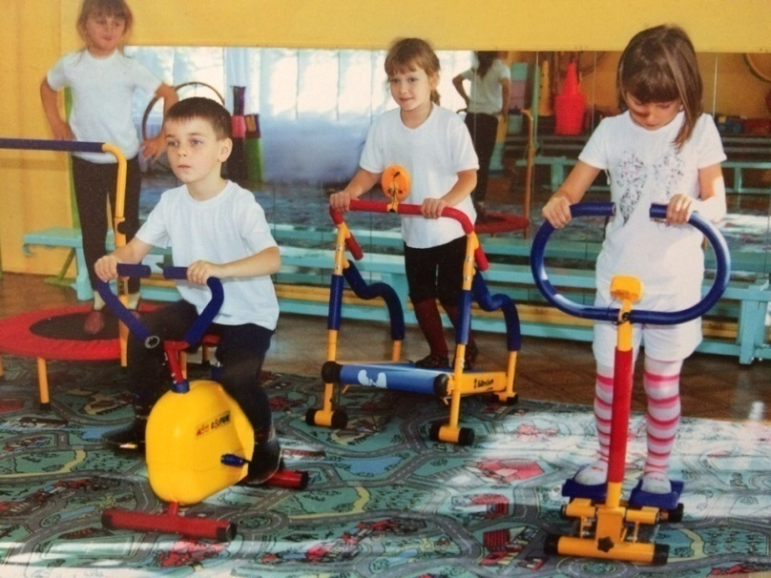
Успехи в физическом воспитании зависят от грамотно выстроенной системы физкультурно-оздоровительной работы
80-е годы. Воспитатель проводит физкультурные занятия.
Образовательную деятельность по физическому развитию проводит инструктор по физической культуре Антонова Н.В.
Физкультурный зал оснащен современным оборудованием и инвентарем

Slide 10
Физкультурные занятия проводит инструктор
по физической культуре
Антонова Наталья Викторовна
Спортзал оснащён современным
оборудованием и инвентарём

Slide 11
Менялся педагогический коллектив:

Slide 12
1977 год

Slide 13
1999 год

Slide 14
2000 год

Slide 15
Заведующие:
1.Моргунова Галина Александровна (1974-1998г.)
2.Простякова Алла Анатольевна (1998-2006г.)
3.Башмакова Ирина Владимировна (исполняющий обязанности 2006-2007г.)
4.Дурнева Наталья Константиновна (2007-2012г.)
5.Скороспелова Татьяна Александровна (2012-2016г.)
6.Зверева Елизавета Алексеевна ( с 2016г.)
Заместители заведующего по воспитательной
и методической работе:
1.Пашовкина Галина Николаевна(1975-)
2.Смолина Галина Алексеевна(1975-1982г.)
3.Патюпкина Светлана Васильевна (1982-2001г.)
4.Башмакова Ирина Владимировна(2001-2007г.)
5.Полянская Юлия Владимировна (2007-2012г.)
6.Данилина Наталья Васильевна (2012-2015г.)
7.Маркина Анна Геннадьевна (с 2016г.)

Slide 16
Складывались традиции

Slide 17
Взаимодействие с социальными партнёрами
МДОУ №25
МОУ ДОД Детская школа искусств
МКУК Узловская городская централизованная бибиотечная система
МБУК Узловский художественно-краеведческий музей
МБОУ школа № 17
МБУК Молодёжный театр

Slide 18
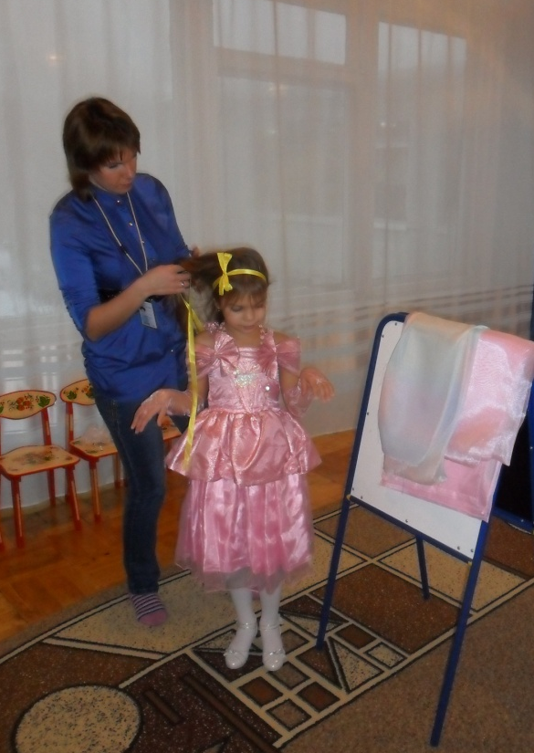
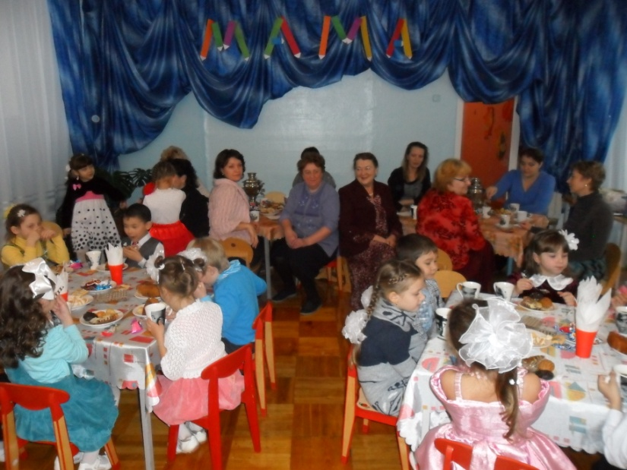
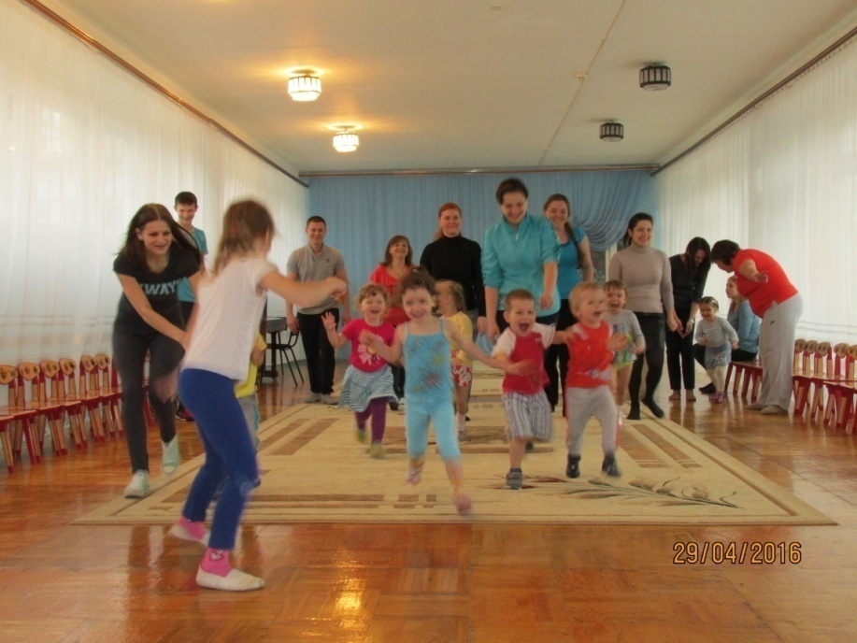
Надёжные партнёры-
родители!

Slide 19
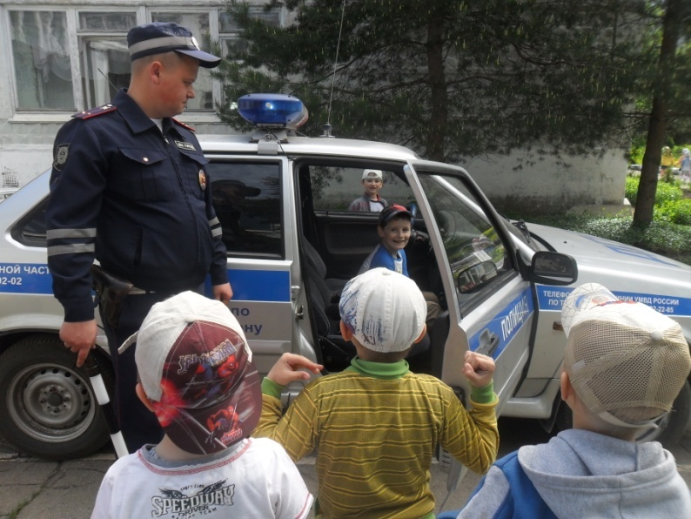
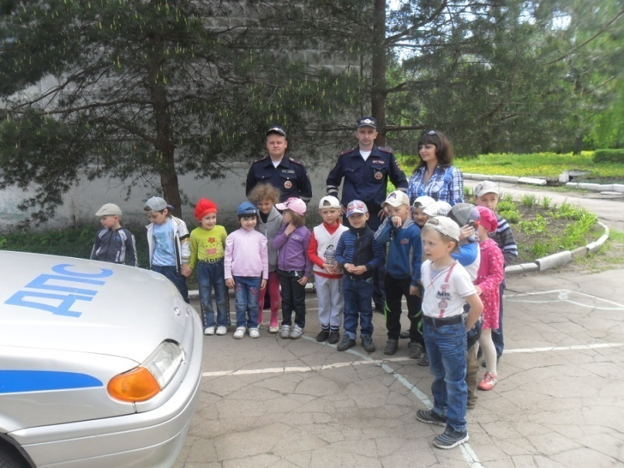
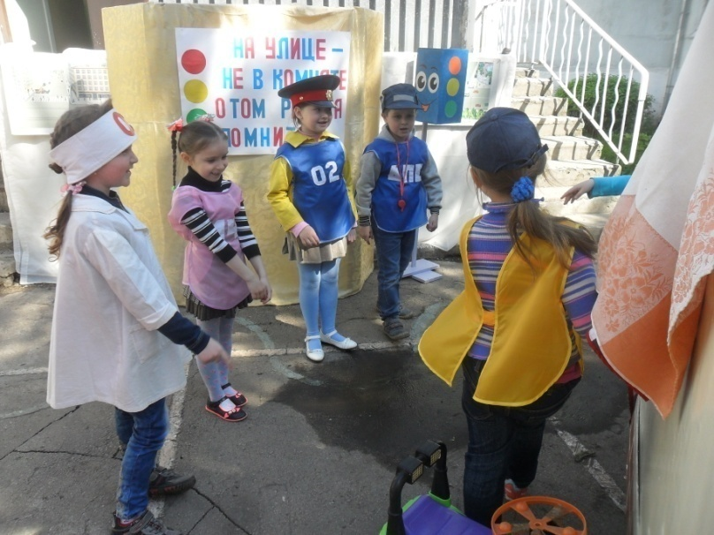
2012 год
ДОСУГ
«ВОЛШЕБНЫЙ ПЕРЕКРЕСТОК»
по правилам дорожного движения в старшей группе

Slide 20
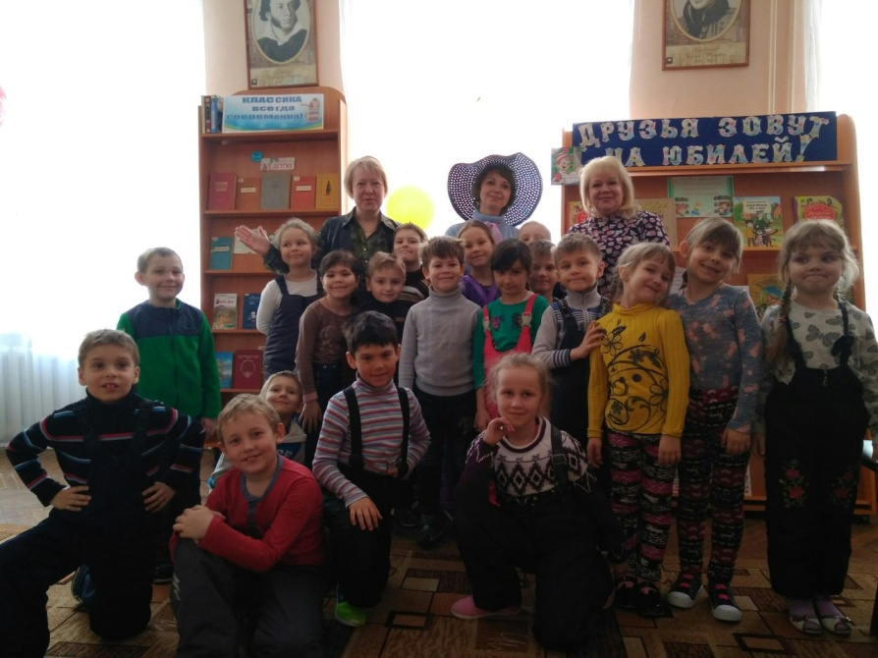
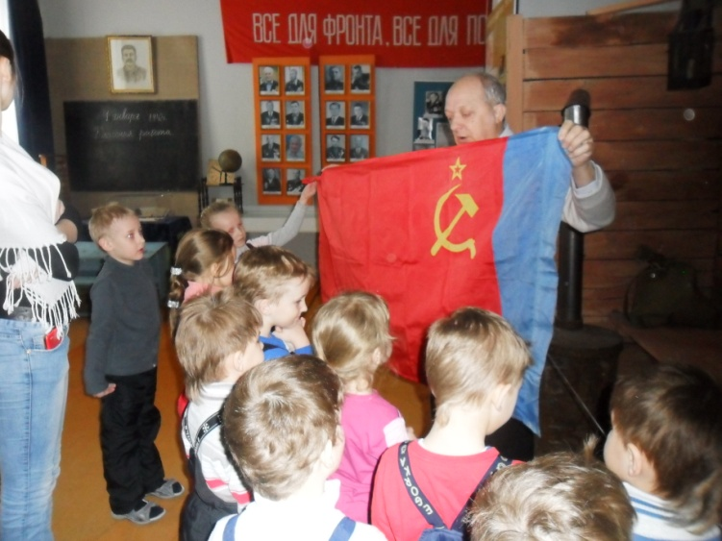
2017 год
Экскурсия в пожарную часть
Экскурсия
в библиотеку
Экскурсия в музей
локомотивного депо
Квест в краеведческом музее

Slide 21
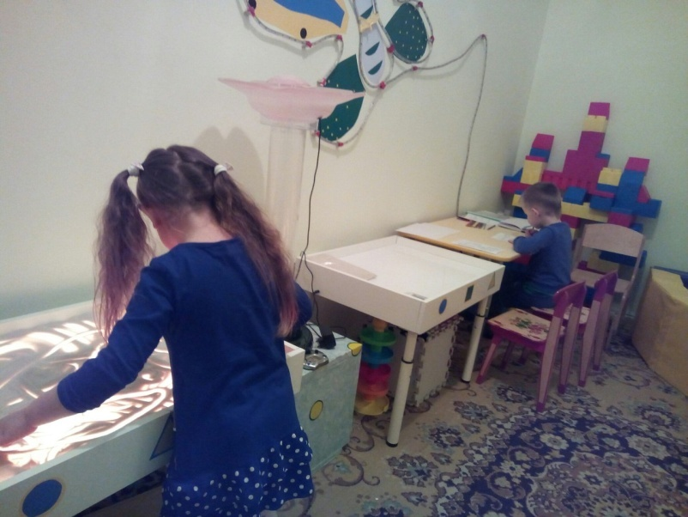
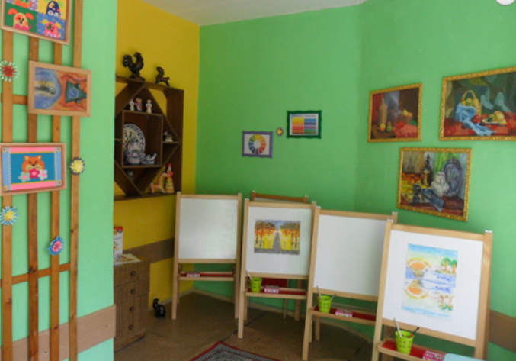
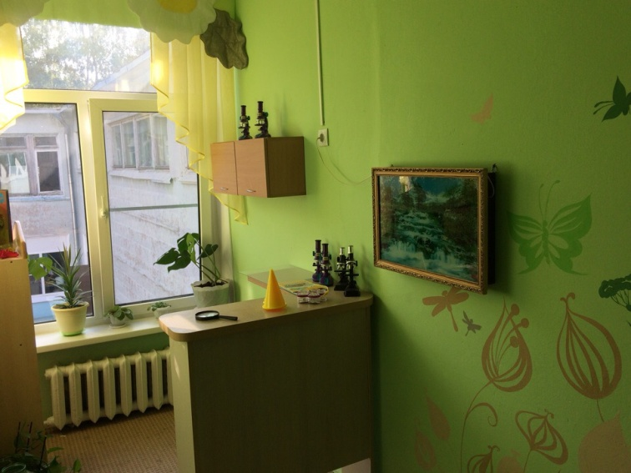
Укрепление материально-технической базы и совершенствование условий образовательного процесса
За период с 2016 по 2018 год в учреждении
Созданы: театральная студия, сенсорная
комната, изостудия, лаборатория.

Slide 22
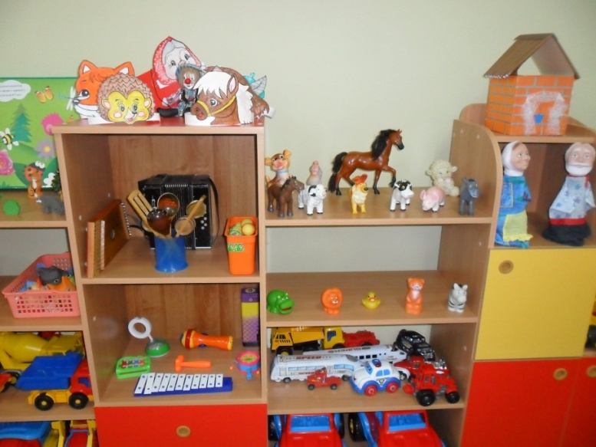
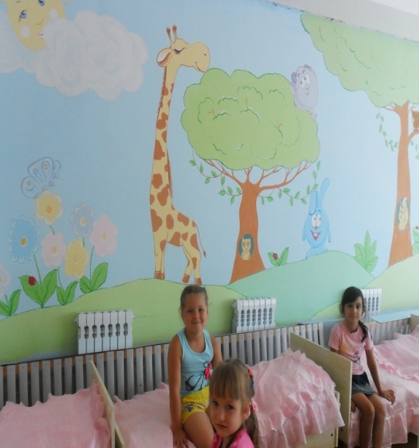
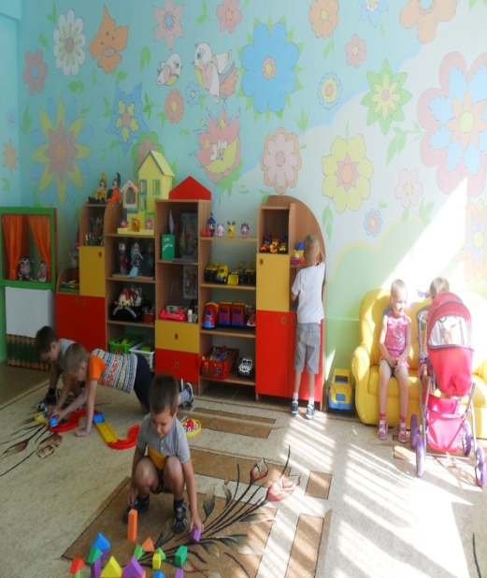
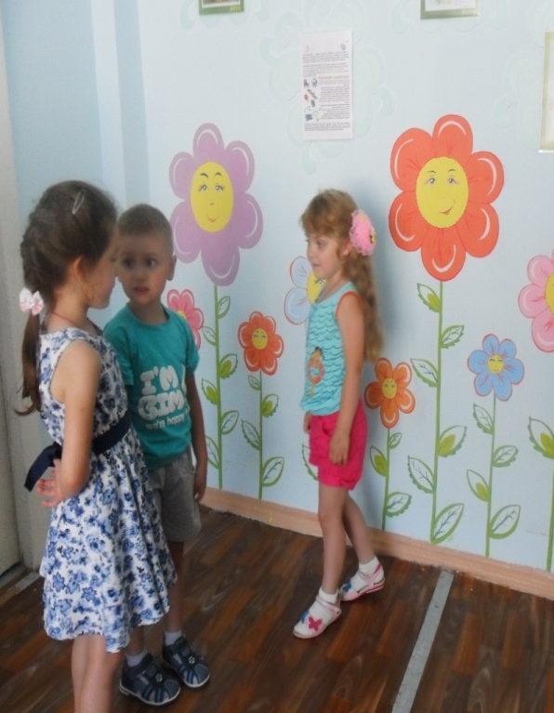
Развивающая среда
Грамотно организованная развивающая предметно-пространственная среда является основным условием полноценного развития ребёнка

Slide 23
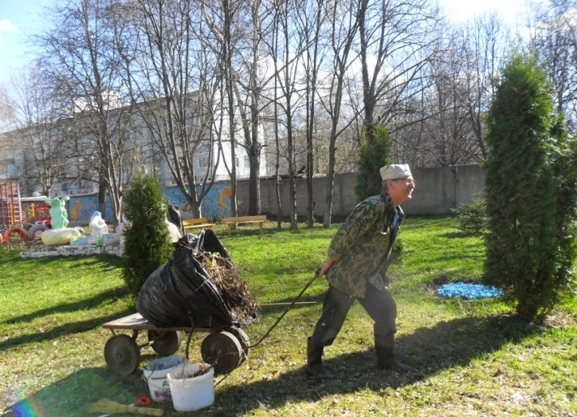
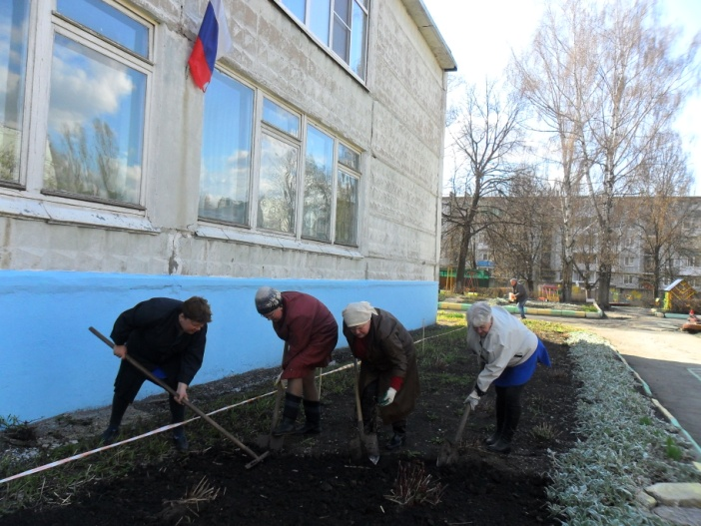
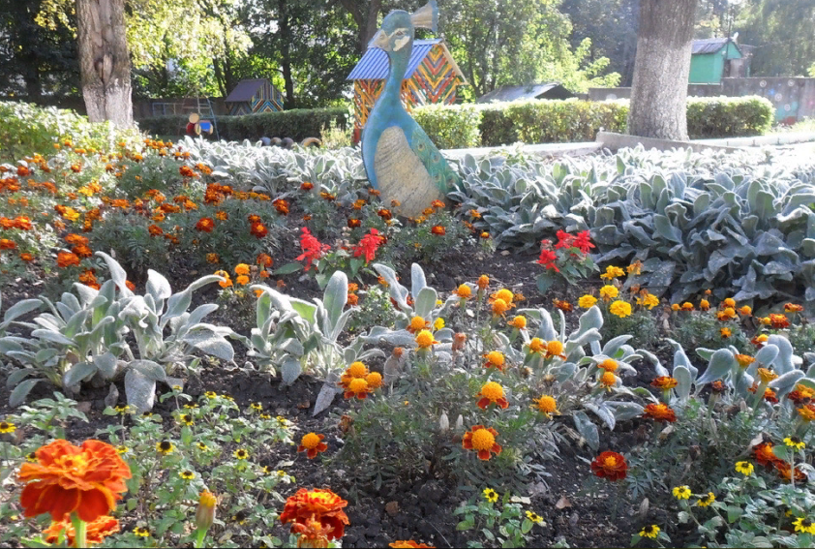
Весь коллектив детского сада не жалеют сил, любви, энергии,
и вносят большой вклад в воспитание подрастающего
поколения.

Slide 24
Книга выпущена в 2018 году. Составлена творческой группой Криковой В.Н. и Клюковой А.А. В книге использованы фотографии из личных архивов работников детского сада
(Чернавской Н.И.,Пеньковой Л.Н), скриншоты видеосъёмок телекомпании «Каскад», газеты «Знамя», фотографии, сделанные сотрудниками и родителями воспитанников.

